Slide 1

Sistem Proyeksi Peta
I Made Agus Wirahadi Putra

Slide 2






Contents
1
Proyeksi Peta
2
Jenis Proyeksi Peta
3
Pemilihan Proyeksi Peta
4
Sistem Proyeksi Peta Indonesia

Slide 3
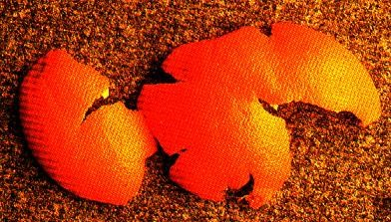
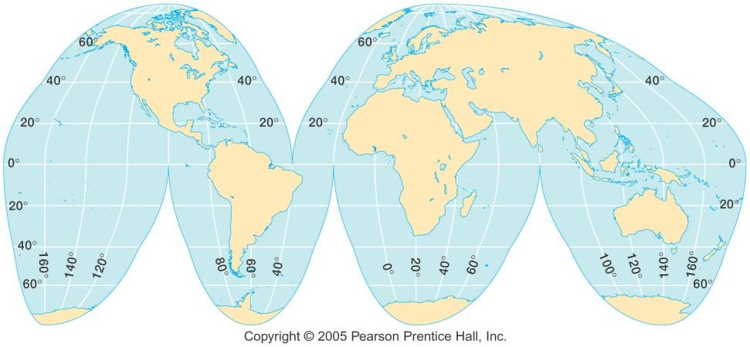
Proyeksi Peta
Peta : representasi dua-dimesional dari permukaan bumi.
Bentuk bumi berupa ruang 3D yg melengkung menyerupai
ellipsoid.
Untuk merepresentasikan bentuk bumi dlm bidang datar (2D) perlu
dilakukan transformasi dgn menggunakan metode proyeksi peta.
Proyeksi adalah :
Metode untuk merubah permukaan lengkung (3D) menjadi representasi dalam bidang datar (2D), atau
Metode penggambaran scr sistematis garis² yg mewakili lingkaran
meridian (bujur) & paralel (graticul/lintang) pd suatu permukaan datar.
Bidang Datar Jeruk
Bidang Datar
Bumi

Slide 4
Proyeksi Peta…
Proyeksi peta didefinisikan sebagai fungsi matematika untuk mengkonversikan antara lokasi pada permukaan bumi dan proyeksi lokasi pd peta.
Pengkonversian dilakukan dari sistem referensi geografis (spherical) menjadi sistem planar (cartesian). Misal: latitude/longitude → x/y
Hasil transisi / pengkonversian (3D ke 2D) tidak lepas dari adanya distorsi (perubahan dari bentuk aslinya).
Distorsi dpt dikurangi dgn membagi daerah yg dipetakan menjadi bagian yg tdk terlalu luas dan menggunakan bidang datar.

Slide 5
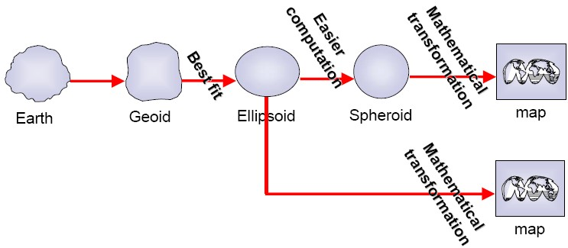
Proyeksi Peta…
Proyeksi suatu peta berdasarkan bentuk ellipsoid, atau seringkali jg model bumi bulat (spheroid) digunakan dlm ilustrasi bumi.

Slide 6
Proyeksi Peta…
Beberapa syarat geometrik yg harus dipenuhi peta sehingga menjadi peta ideal:
Jarak² antar titik² di peta harus sesuai dgn jarak² realitas (dgn melihat faktor skala peta)
Luas area (wilayah) yg direpresentasikan di peta harus sesuai luas realitas (jg dgn faktor skala)
Sudut / arah garis yg direpresentasikan di peta harus sesuai dgn arah yg sebenarnya
Bentuk unsur yg direpresentasikan di peta harus sesuai
dgn bentuk sebenarnya (jg pertimbangan faktor skala)

Slide 7
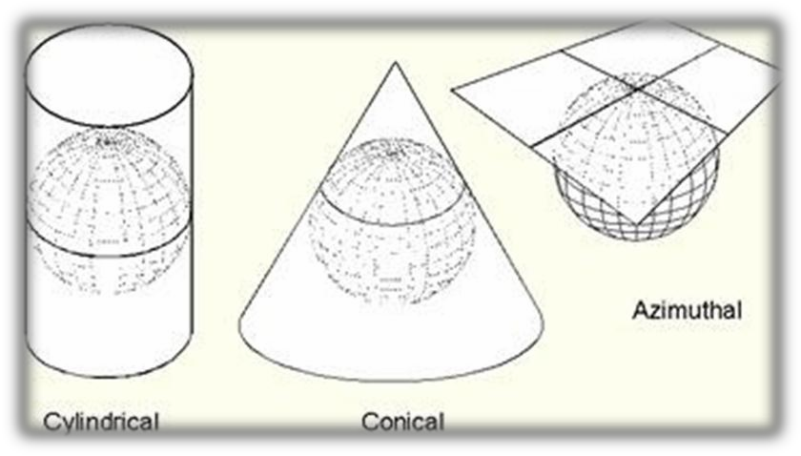
Jenis Proyeksi Peta
Beberapa jenis proyeksi peta, meliputi:
Menurut bidang proyeksi yg digunakan:
Proyeksi silinder (cylindrical): menggunakan bidang silinder, yang:
Bisa berupa: Transverse Mercator atau oblique
Baik untuk area Utara – Selatan, dan sekitar Equator
Proyeksi kerucut (conic): menggunakan bidang kerucut,
Baik untuk area Timur – Barat
Proyeksi azimuthal (planar): menggunakan bidang datar, Baik untuk Global Views

Slide 8
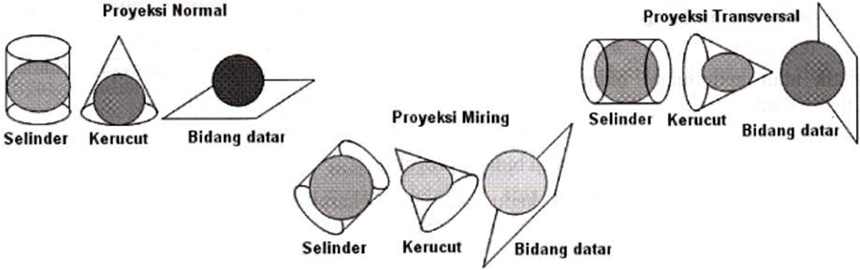
Jenis Proyeksi Peta…
Menurut kedudukan garis karakteristik (bidang proyeksi thdp bidang datum):
Proyeksi normal: garis karakteristik berimpit dgn sumbu bumi
Proyeksi miring: garis karakteristik membentuk sudut thdp
sumbu bumi
Proyeksi transversal/ekuatorial: garis karakteristik tegak lurus thdp sumbu bumi

Slide 9
Jenis Proyeksi Peta…
Menurut ciri-ciri yg tetap dipertahankan:
Proyeksi ekuidistan: jarak di peta = jarak di
permukaan bumi
Proyeksi konform: sudut & arah peta = sudut
& arah permukaan bumi
Proyeksi ekivalen: luas peta = luas
permukaan bumi

Slide 10
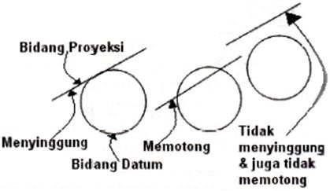
Jenis Proyeksi Peta…
Menurut karakteristik singgungan antara bidang proyeksi dgn bidang datum:
Proyeksi menyinggung
Proyeksi memotong
Proyeksi yg tidak menyinggung/memotong

Slide 11
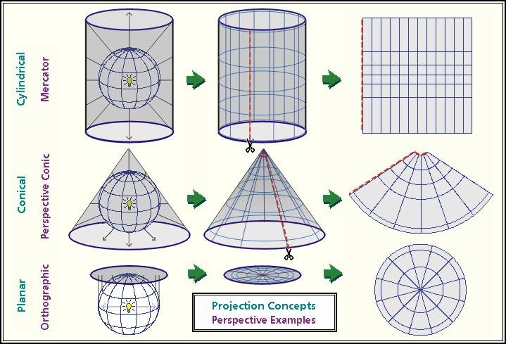
Visualisasi Proyeksi Peta
Cara mudah untuk memahami jenis proyeksi peta adalah dgn visualisasi cahaya yg dimasukkan ke dlm sebuah bola bumi ke permukaan, yg disebut permukaan proyeksi.

Slide 12
Pemilihan Proyeksi Peta
Pemilihan proyeksi peta berdasarkan kebutuhan peta topografi yg akan dibangun, dgn mempertimbangkan faktor-faktor :
Tujuan penggunaan dan ketelitian peta
Lokasi geografis, bentuk, dan luas wilayah
Ciri-ciri/karakteristik asli yg ingin dipertahankan
Pemeteaan topografi dgn bentangan searah barat-timur: umumnya dipetakan menggunakan sistem proyeksi kerucut, normal, konform dan menyinggung di titik tengah wilayah yg dipetakan. (dikenal proyeksi LAMBERT)
Pemetaan topografi dgn bentangan searah utara-selatan: umumnya dipetakan menggunakan proyeksi silinder, transversal, konform dan menyinggung meridian. (dikenal proyeksi Transverse Mercator atau Universal Transverse Mercator - UTM)
Pemetaan topografi di sekitar kutub: umumnya dipetakan menggunakan proyeksi azimuthal (bidang datar), normal, konform. (dikenal proyeksi Stereografis)

Slide 13
Pemilihan Proyeksi Peta...
Proyeksi Silinder (Cylindrical Projection)
Proyeksi Mercator adalah proyeksi silinder yg paling umum digunakan dgn equator biasanya sbg garis singgungnya.
Diilustrasikan bola bumi dimasukkan ke tabung silinder, dan didalam bola bumi diletakkan sumber cahaya, shg terlihat garis² gratikul (paralel dan meridian) pd dinding tabung silinder sbg proyeksinya.
Lalu tabung digunting dan didatarkan, shg:
Garis² meridian diproyeksikan sbg garis lurus dan memiliki jarak yg sama
Garis² paralel diproyeksikan sbg garis lurus dan jarak antar
bbrp garis tidak sama
Distorsi makin besar jika menjauhi garis equator.
Hal sama jg pd proyeksi bidang kerucut & bidang datar.

Slide 14
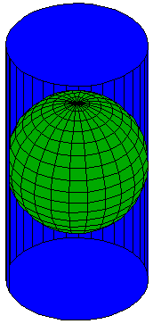
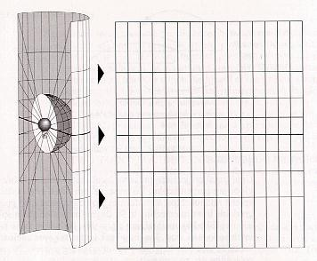
Pemilihan Proyeksi Peta...
1. Proyeksi Silinder (Cylindrical Projection)...

Slide 15
Pemilihan Proyeksi Peta...
Proyeksi Silinder (Cylindrical Projection)...
Bentuk proyeksi silinder yg lebih kompleks lainnnya:
Proyeksi Transverse Mercator menggunakan meridian² sbg persinggungan atau mengubah paralel menjadi meridian sbg garis perpotongan.
Silindernya diputar yg akan mengubah garis singgung dan garis potong.
Garis² persinggungan tsb menjadi Utara dan Selatan.
Proyeksi Oblique Mercator: silinder miring diputar sekeliling garis lingkaran besar yg terletak antara equator dan meridian.
Garis meridian dan equator tidak lagi lurus.

Slide 16
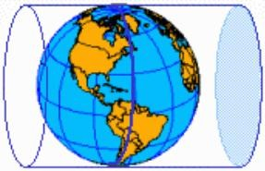
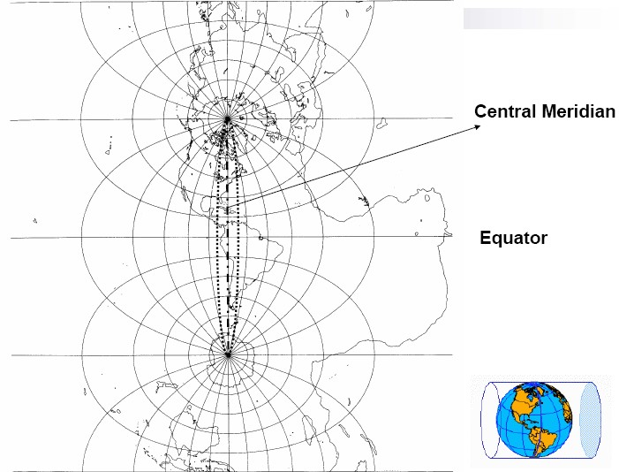
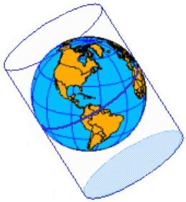
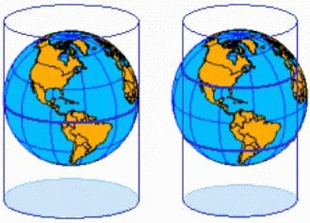
Pemilihan Proyeksi Peta...
1. Proyeksi Silinder (Cylindrical Projection)...
Transverse
Oblique
Normal

Slide 17
Pemilihan Proyeksi Peta...
Proyeksi Kerucut (Conic Projection)
Proyeksi paling sederhana.
Menyinggung bola bumi sepanjang garis lintang, yg disebut
paralel standar.
Digunakan untuk daerah yg mempunyai garis lintang
pertengahan dan mempunyai orientasi timur-barat.
Kutub dinyatakan dalam bentuk lenkung/titik.
Scr umum, distorsi makin bertambah besar jk jauh dr paralel
standar.
Proyeksi Kerucut seringkali digunakan untuk pemetaan area yg
luas.

Slide 18
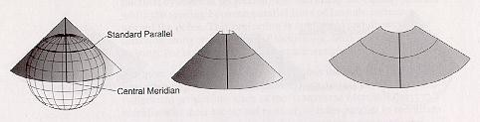
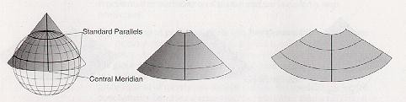
Pemilihan Proyeksi Peta...
2. Proyeksi Kerucut (Conic Projection)…
Garis Singgung Kerucut (Conic Tangent Case):
Garis Potong Kerucut (Conic Secant Case):

Slide 19
Pemilihan Proyeksi Peta...
Proyeksi Planar (Planar Projection)
Proyeksi pada bidang datar.
Memproyeksikan data pada permukaan datar menyentuh bola bumi.
Disebut jg proyeksi azimutal/zenital.
Biasanya menyinggung bola bumi pd sebuah titik (bisa kutub utara/selatan atau pada equator/titik manapun), tp bisa jg memotong.

Slide 20
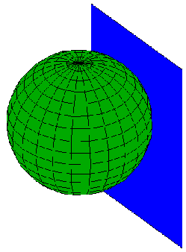
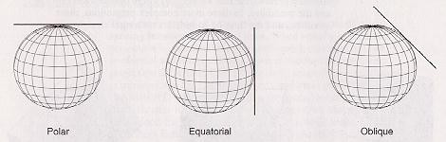
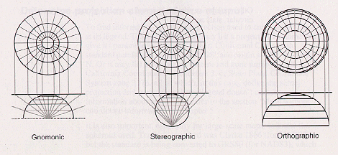
Pemilihan Proyeksi Peta...
3. Proyeksi Planar (Planar Projection)…
Parameter² proyeksi siku² yang berbeda:

Slide 21
Sistem Proyeksi Peta Indonesia
Terdapat beberapa sistem proyeksi peta.
Untuk wilayah INDONESIA dapat
menggunakan 4 sistem proyeksi:
Proyeksi Peta Mercator (mercator Map
Projection)
Proyeksi TM (Transverse Mercator)
Proyeksi UTM (Universal Transverse Mercator)
Proyeksi Polyeder

Slide 22
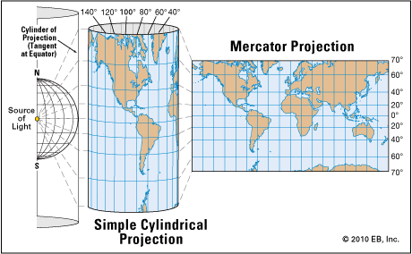
Sistem Proyeksi Peta Indonesia…
Proyeksi Peta Mercator (Mercator Map Projection)
Proyeksi silinder yg dirancang Gerhardus Mercator (1569)
untuk membantu navigasi.
Awalnya dibuat untuk menampilkan arah kompas yg benar
selama pelayaran di laut.
Termasuk jenis proyeksi silinder.
Garis singgung bidang proyeksi terhadap bola bumi adalah
equator.

Slide 23
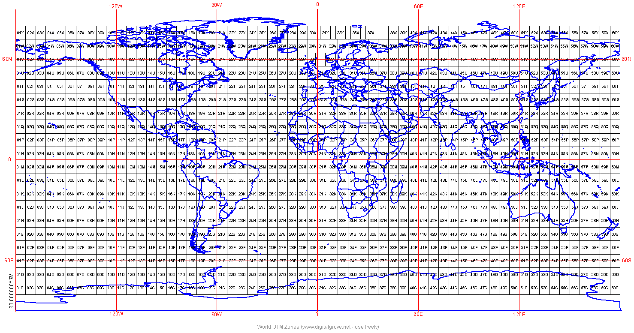
Sistem Proyeksi Peta Indonesia…
Proyeksi Peta Mercator (Mercator Map Projection)…
Sistem Universal Transverse Mercator (UTM):

Slide 24
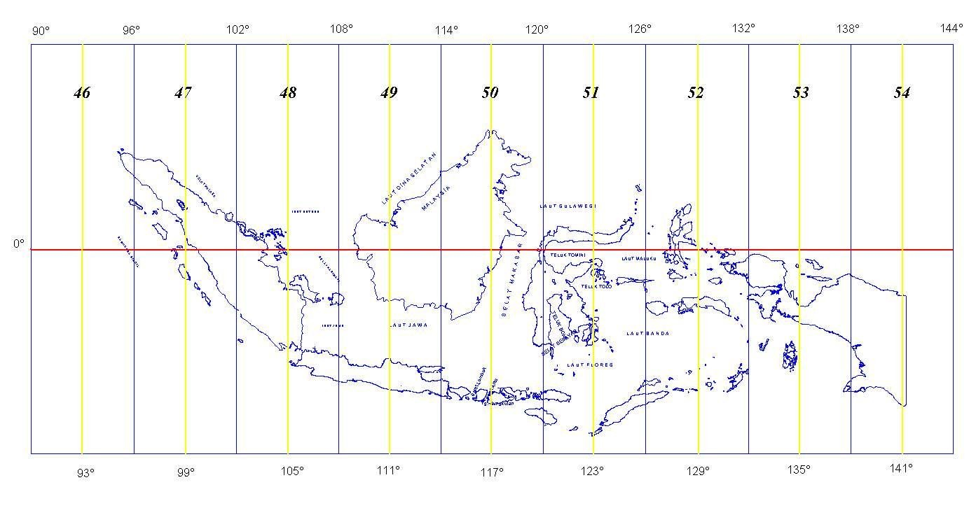
Sistem Proyeksi Peta Indonesia…
Proyeksi Peta Mercator (Mercator Map Projection)…
Peta Mercator Indonesia:

